Slide 1
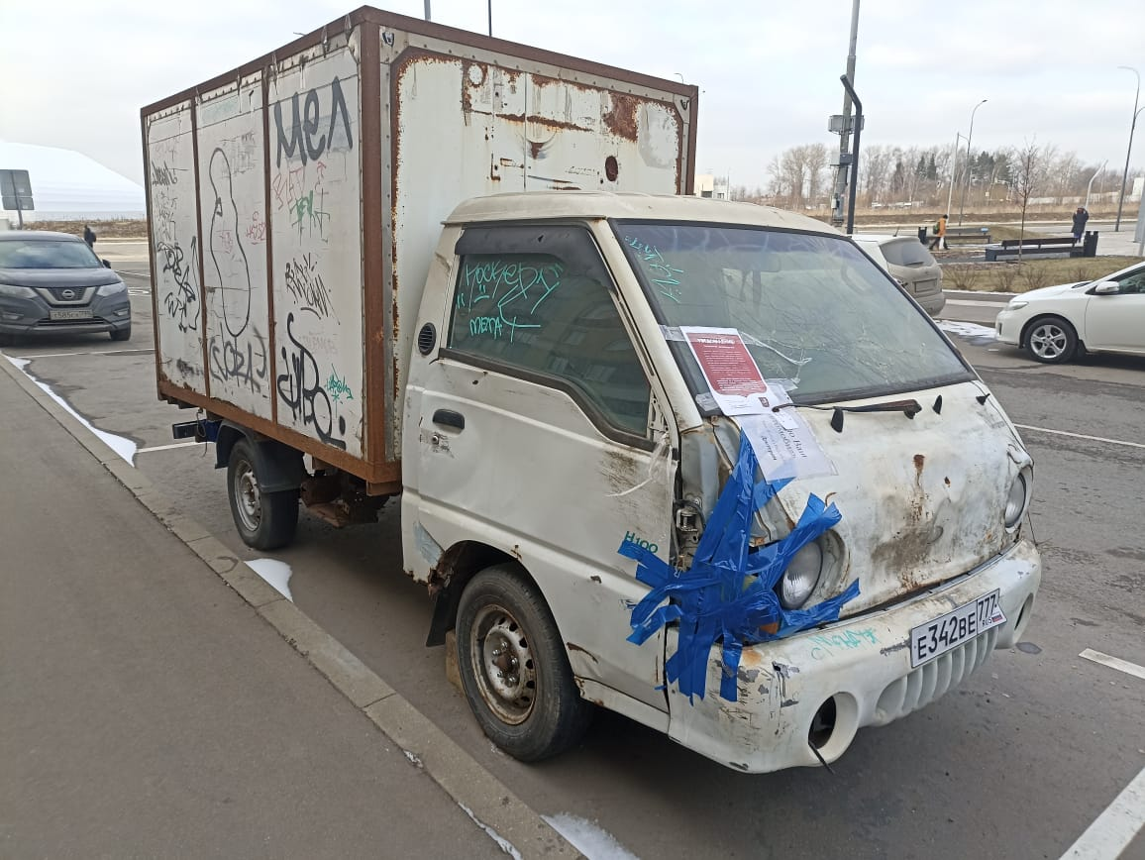
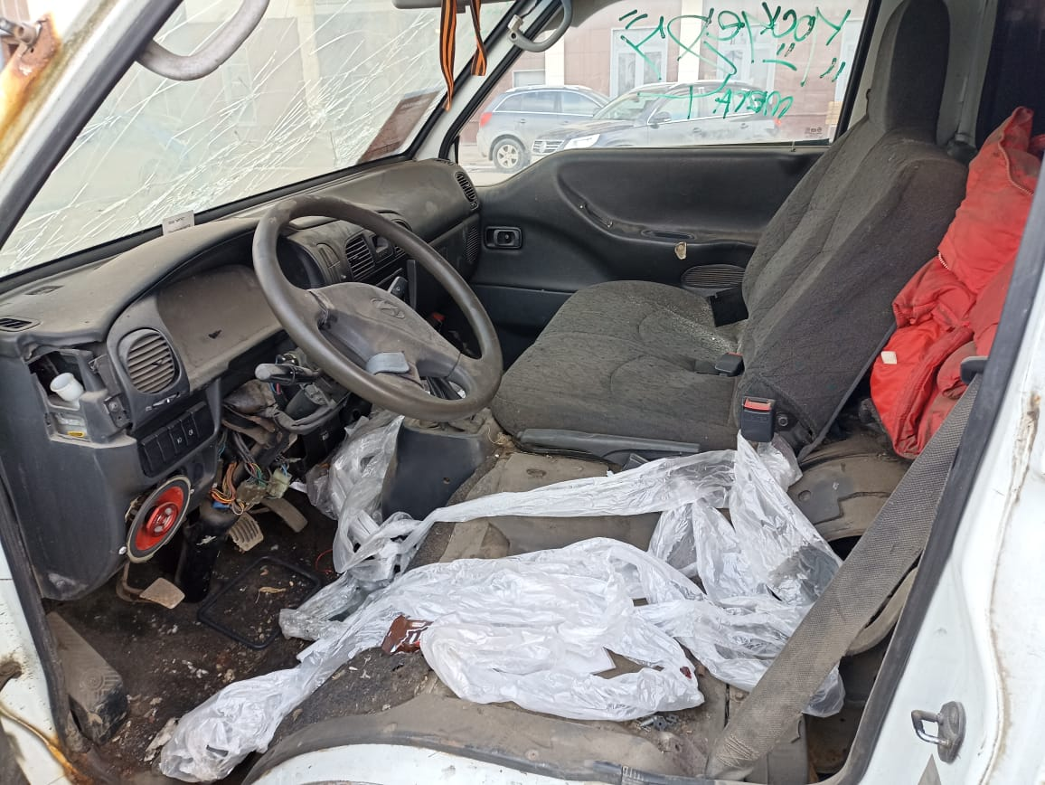
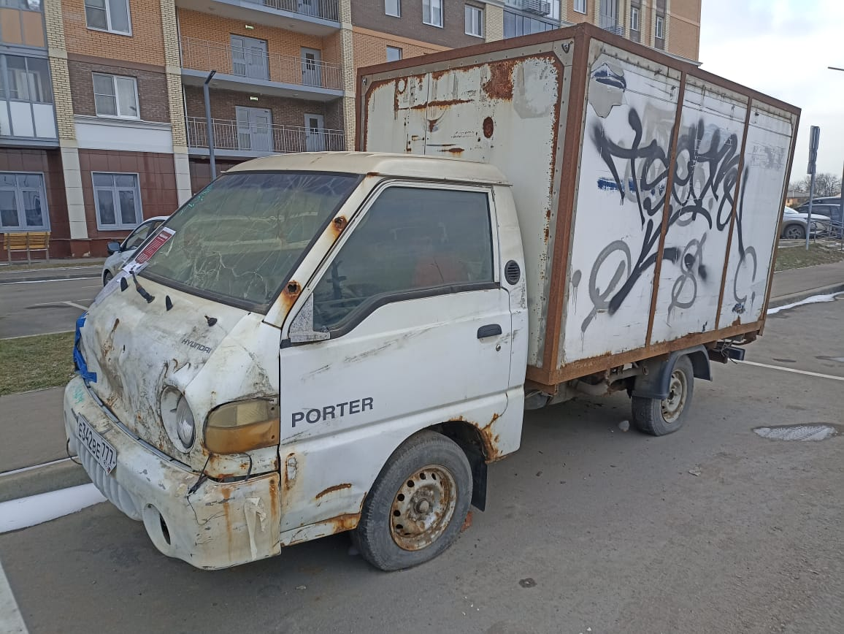
Адрес местонахождения: г. Москва, район Щербинка, Остафьевское шоссе , возле дома 14 корпус 2, марка ТС: АФ-47433А Н-100 Портер, белый, ГРЗ: Е342ВЕ777. Просим принять необходимые меры по приведению ТС в состояние, не позволяющее идентифицировать его как брошенное, в том числе разукомплектованное, или переместить его в место, позволяющее хранить транспортное средство без создания помех в организации благоустройства территории города Москвы в соответствии с постановлением Правительства Москвы от 23.09.2014 г. №569-ПП «О порядке выявления, перемещения, временного хранения и утилизации брошенных, в том числе разукомплектованных, транспортных средств в городе Москве».

